Slide 1

VY_32_INOVACE_14_Pexeso – obrázek, slovo
Jazyk a jazyková komunikace
Český jazyk
a 2. ročník
Téma: Slova
Hana Červená
Vytvořeno: 2011

Slide 2
Pexeso
Anotace: Slova jednoslabičná, dvojslabičná, trojslabičná.
Žák zná samohlásky a souhlásky (…)

Slide 3
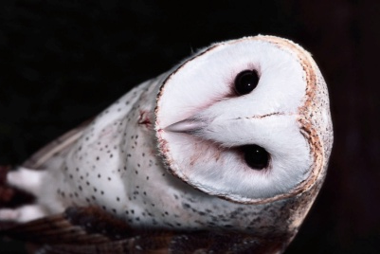
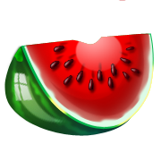
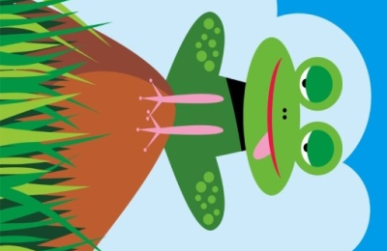

kytara | zajíc | váza | šaty | balón
čáp | sova | meloun | jahoda | žába
motýl | opice | lyže | guma | penál
Notes:
Vytisknout a rozstříhat.

Slide 4
Autor: Hana Červená
Základní škola a mateřská škola Liběšice, okres Louny, příspěvková organizace
Zpracováno v programu Microsoft Office 2010.
Použité obrázky pocházejí z webu Office.com (Klipart)
Kytara – http://office.microsoft.com/cs-cz/images/results.aspx?qu=kytara&ex=1#ai:MC900305333|mt:1|
Zajíc – http://office.microsoft.com/cs-cz/images/results.aspx?qu=zaj%C3%ADc&ex=1#ai:MC900325566|mt:1|
Váza – http://office.microsoft.com/cs-cz/images/results.aspx?qu=v%C3%A1za&ex=1#ai:MC900250797|mt:1|
Šaty – http://office.microsoft.com/cs-cz/images/results.aspx?qu=oble%C4%8Den%C3%AD&ex=1#ai:MC900305573|mt:1|
Balón – http://office.microsoft.com/cs-cz/images/results.aspx?qu=bal%C3%B3n&ex=1#ai:MC900215848|mt:1|
Čáp – http://office.microsoft.com/cs-cz/images/results.aspx?qu=%C4%8D%C3%A1p&ex=1#ai:MC900344173|mt:1|
Sova – http://office.microsoft.com/cs-cz/images/results.aspx?qu=sova&ex=1#ai:MP900406706|
Meloun – http://office.microsoft.com/cs-cz/images/results.aspx?qu=meloun&ex=1#ai:MC900436903|mt:1|
Jahoda – http://office.microsoft.com/cs-cz/images/results.aspx?qu=jahoda&ex=1#ai:MC900246099|mt:1|
Žába – http://office.microsoft.com/cs-cz/images/results.aspx?qu=%C5%BE%C3%A1ba&ex=1#ai:MP900446595|
Motýl – http://office.microsoft.com/cs-cz/images/results.aspx?qu=mot%C3%BDl&ex=1#ai:MC900234511|mt:1|
Opice – http://office.microsoft.com/cs-cz/images/results.aspx?qu=opice&ex=1#ai:MC900345805|mt:1|
Lyže – http://office.microsoft.com/cs-cz/images/results.aspx?qu=ly%C5%BEe&ex=1#ai:MC900320790|mt:1|
Guma – http://office.microsoft.com/cs-cz/images/results.aspx?qu=guma&ex=1#ai:MC900432580|mt:1|
Penál - http://office.microsoft.com/cs-cz/images/results.aspx?qu=pen%C3%A1l&ex=1#ai:MC900234087|

